Slide 1

시계열 데이터 기반 모델링 개발 이상 탐지 & 미래 예측
2022 기업 연계 프로젝트
TEAM HunHun Jieun ho~!
임훈, 정지훈, 정지은, 이현호(멘토)

Slide 2
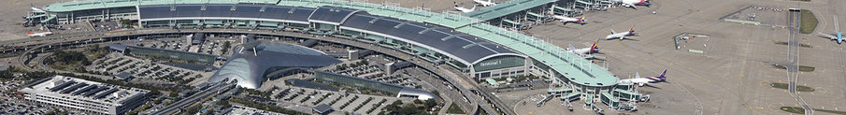
시계열 프로젝트
전체 프로젝트는 1차와 2차 두번의 프로젝트로 진행 됨
Ⅰ. 1차 프로젝트
1차 프로젝트 개요
1차 프로젝트 결과
Ⅱ. 2차 프로젝트 개요
프로젝트 배경
데이터 설명
Ⅲ. 데이터 엔지니어링
파생 변수
변수 중요도
Ⅳ. 모델링
모델 비교
모델 디벨롭
V. 결과 및 결론
Index

Slide 3
Ⅰ. 1차 프로젝트 - 1차 프로젝트 개요 - 1차 프로젝트 결과

Slide 4
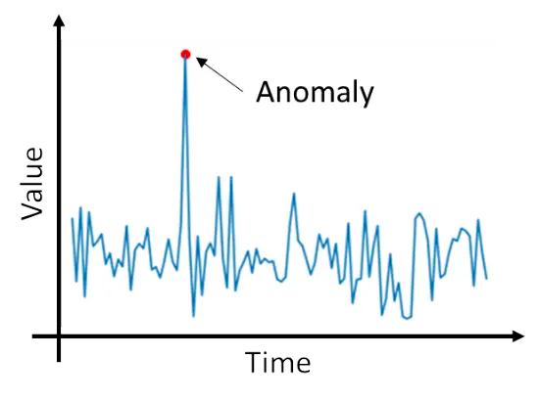
1차 프로젝트
2차 프로젝트 개요
데이터 엔지니어링
모델링
주제 - 센서 데이터를 이용한 제품 이상 탐지
목적 - 생산제품의 이상을 생산 과정 중 조기에 탐지할 수 있는 모델 제작
기대효과 - 인건비 절약, 품질검사 비용과 시간 절감, 품질예측 가능 등
프로젝트 배경
전처리
전해 탈지 : 금속 표면의 오염물을 제거하는 세정 공정
결측치 제거
센서 데이터는 Sequence 데이터 이기 때문에 앞뒤 데이터를 이용해 보간 함
데이터 : 온도, 전류, pH, 시간 등 날짜, 공정 단위(Lot) 별 측정
이상치 제거
이상 탐지이기 때문에 이상치 처리는 하지 않음
공정 중 발생하는 문제
설정치를 벗어날 경우 열화, 불완전 세정과 같은 문제 발생
공정 중 이상 발생은 곧 제품 품질에 영향을 끼침
전류 밀도, 시간, pH, 온도와 같은 공정 변수들을 복합적으로 고려해 공정 진행 필요

Slide 5
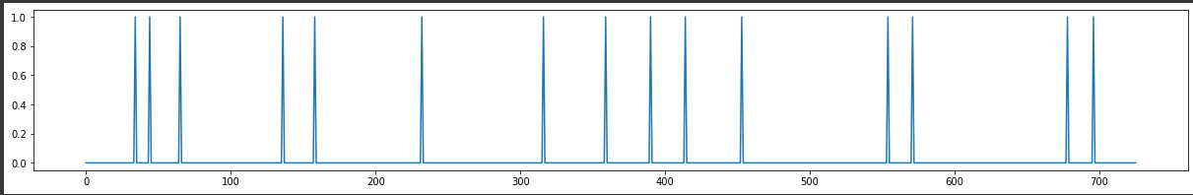
1차 프로젝트
2차 프로젝트 개요
데이터 엔지니어링
모델링
파생변수
Model 별 Score
편차 - 각 변수 별 평균으로 부터의 편차
score | Logistic regression | Isolation forest | Deep Learning
Acc | 0.99 | 0.99 | 0.99
Precision | 1.00 | 1.00 | 0.49
Recall | 0.83 | 0.83 | 0.5
F1-score | 0.9 | 0.9 | 0.5
Lot 별 평균 - 공정 단위인 Lot 별 각 변수를 그룹화 한 평균
정상 여부
- 종속 변수 (Y)
- 정상 : 0
- 이상 : 1
이상치 판단
- 본래 값들이 이상 분포에 속할 경우 1,
- 정상 분포에 속할 경우 0
머신 러닝 기반
딥 러닝 기반
Train-valid-test 분할
결론
Train
Valid
Test
결론
머신러닝 기반의 모델이 유의미하다고 판단

Slide 6
Ⅱ. 2차 프로젝트 개요 - 프로젝터 배경 - 데이터 설명

Slide 7
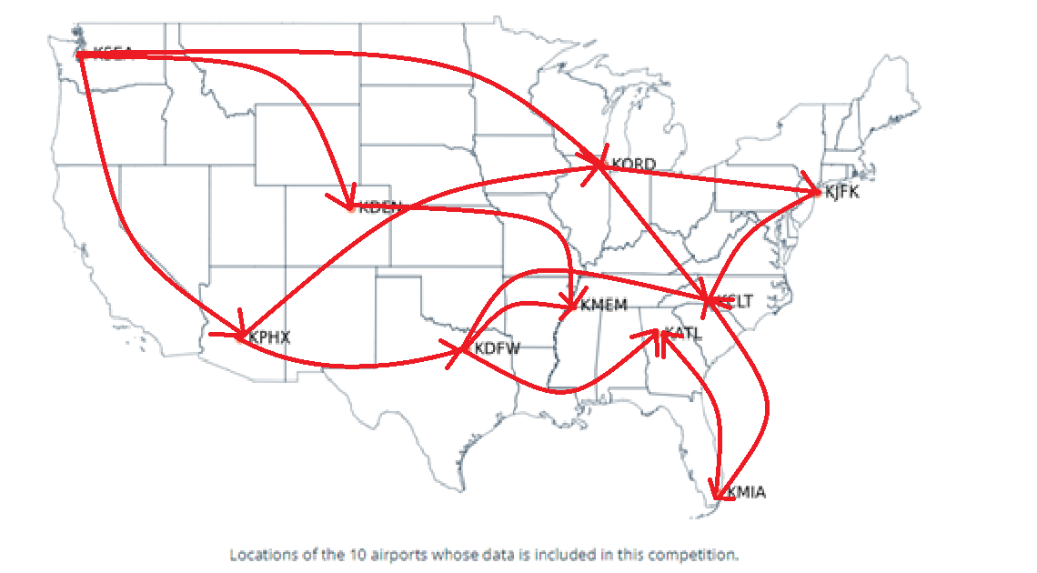
1차 프로젝트
2차 프로젝트 개요
데이터 엔지니어링
모델링
프로젝트 배경
주제 : 항공 시계열 데이터를 이용한 활주로 구성 예측
목적 : 항공 교통과 날씨를 포함한 실시간 데이터를 이용하여 활주로 구성 변경 사항을 예측
기대효과 :
활주로 변경에 따라 항공기 이착륙이 지연될 수 있기 때문에 사전 예측이 필요
활주로 예측을 통해 조정할 시간, 지연 연료 낭비를 줄일 수 있음

Slide 8
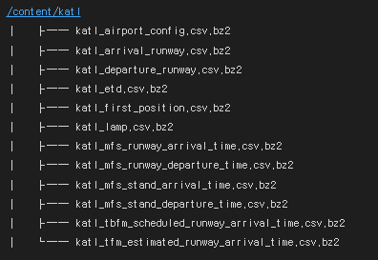
1차 프로젝트
2차 프로젝트 개요
데이터 엔지니어링
모델링
데이터 설명
동일한 데이터 형태가 10개의 공항 별로 존재
Tree 구조
파일명 | 데이터 내용
_Airport_config | 활주로 구성
_Runway | 시간 별 이착륙 시 사용되는 활주로
_First_position | 예측시간 별 이착륙 시 사용되는 활주로
_Lamp | 기상데이터 ex)온도, 풍향, 풍속, 강우, 낙뢰
_Runway_time | 실제 이착륙시 활주로에 도달한 시간
_Stand_time | 실제 이착륙시 게이트에 도달한 시간
_Scheduled_runway_time | 예정된 이착륙 시간
_Estimated_runway_time | 예측된 이착륙 시간

Slide 9

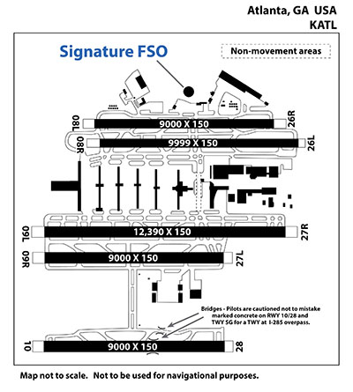
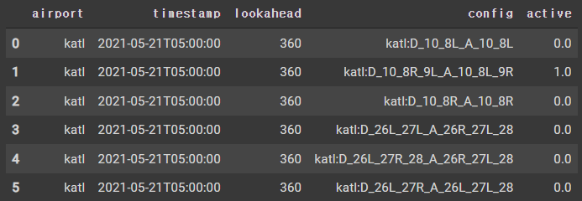
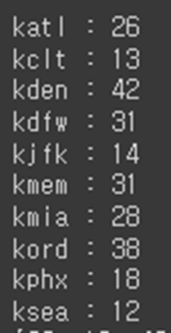
1차 프로젝트
2차 프로젝트 개요
데이터 엔지니어링
모델링
출발 활주로
활주로구성 코드
도착 활주로
예측 대상
숫자는 방위를 의미
각 공항별 활주로 구성이 활성화 될 확률을 예측하는 것이 목표
-> 각 공항별 활주로 구성 확률을 예측하는 다중 분류 문제
Katl Airport Runway map

Slide 10

1차 프로젝트
2차 프로젝트 개요
데이터 엔지니어링
모델링
기상 데이터
사용한 변수 : 온도, 풍향, 풍속, 번개, 강수
Notes:
활주로 길이에 영향을 미치는 요소 : 온도
고온에서 공기 밀도가 낮아서 엔진의 추진력이 감소됨에 따라 상승력이 감소되어 온도가 높을수록 더 긴 활주로가 필요하다
-> 온도에 따라 활성화되는 활주로가 다르다.
활주로 배치 방향에 영향을 미치는 요소 : 풍향
활주로는 풍향과 같은 방향이어야 한다.
-> 풍향에 따라 활성화되는 활주로 방향이 다르다
풍속

Slide 11
Ⅲ. 데이터 엔지니어링 - 파생 변수 - 변수 중요도

Slide 12
1차 프로젝트
2차 프로젝트 개요
데이터 엔지니어링
모델링
파생 변수 생성
기존의 변수를 가공하여 새로운 변수 생성
요일에 따라 활성화 되는 구성이 다름
시간에 따라 활성화 되는 구성이 다름
시간대 별로 명확한 차이가 보임
요일, 시간에 따른 Configuration이 명확한 변화를 보이기 때문에 이를 변수로써 사용 함

Slide 13
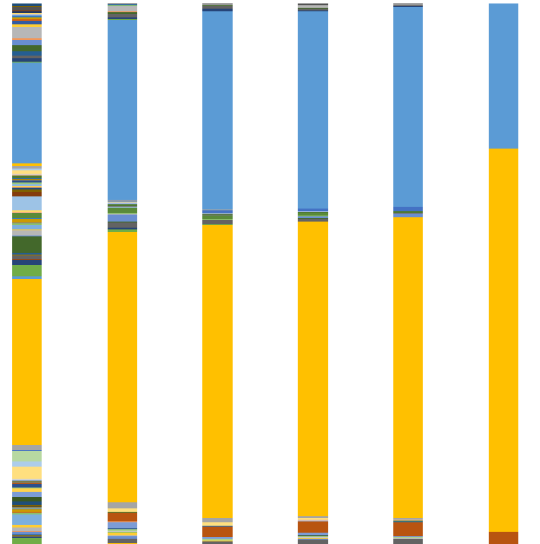


시간 당 항공 교통량에 따른 활주로 조합 변화
시간 당 0 ~20대
시간 당 100 ~120대
시간 당 항공 량이 많을 때는 특정 활주로 조합만 사용 됨
하지만 적을 경우 기상 환경에 따라 다양한 경우의 수가 사용 됨

Slide 14
Ⅲ. 모델링 - 모델 설명 - 모델 비교 - 결과 및 결론

Slide 15
1. 모델 설명 - 모델 목적 : 예측 시점 이후 6시간 동안의 Configuration 활성화 확률 예측 - - 3개의 각기 다른 모델을 통해 예측 및 결과를 도출 함
1차 프로젝트
2차 프로젝트 개요
데이터 엔지니어링
모델링
휴리스틱 기반
머신러닝 기반
딥러닝 기반
모델 설명
LSTM 기반으로 10개 공항 개별 적인 모델 학습
예측 시점에서 과거 데이터로 미래를 예측
Past 24 Hour |  |  |  | 예측 시점 | 미래 6시간
 | Past 24 Hour |  |  |  | 예측 시점 | 미래 6시간
 |  | Past 24 Hour |  |  |  | 예측 시점 | 미래 6시간
 |  |  | Past 24 Hour |  |  |  | 예측 시점 | 미래 6시간
Input 데이터 | 예측 시점 | 예측해야 하는 확률
추가 변수
- 풍향, 풍속을 임베딩 레이어를 통해 사용
과거 24시간 활주로 데이터 |  | LSTM 레이어
 |  |  |  | 병합 |  |  |  | 미래 6시간 예측
풍향, 풍속 기상 데이터 |  | 임베딩 레이어
Score : 0.0893
※ 스코어는 loss 기반으로 책정 되며 낮을 수록 높은 예측률을 의미 함

Slide 16
1차 프로젝트
2차 프로젝트 개요
데이터 엔지니어링
모델링
1.모델 디벨롭 및 결과 - 딥러닝의 성능이 가장 좋았기 때문에 더 높은 스코어를 위해 모델 디벨롭 진행
- OPTIMIZER로 Rectified Adam을 사용했으며, Leraning rate Scheduler로 Exponenital Decay를 사용
- 기존의 과거 24시간 활주로 구성, 풍속 풍향 뿐만 아니라 다른 파생 변수를 추가 함
최초모델
2회차 모델
3회차 모델
사용 변수 : 과거 24시간 활주로 조합
최초 모델 + 파생변수 : 항공 교통 량
2회차 모델 + 파생변수 : 기온, 낙뢰, 강우
0.0893점
0.0695점
0.0581점

Slide 17
1차 프로젝트
2차 프로젝트 개요
데이터 엔지니어링
모델링
1.결론
공항 별 변수 영향도
최소의 변수만 사용한 1회차는 모든 공항에서 가장 높은 loss를 보임
Loss 비교 그래프를 통해 공항 별로 변수의 영향도가 다른 것을 알 수 있음
Kden 공항의 경우 3회차에서 훨씬 적은 loss를 보이지만 kjfk나 kdfw는 2회차 모델에서 더 낮은 loss를 보임
이를 통해 공항 별로 변수의 영향도가 다르며 더 좋은 성능을 위해선 공항별로 각기 다른 변수 설정이 필요 함
K Fold
공항 별로 모델을 만들었기 때문에 학습 시간이 오래 소요 됨 (약 30 ~ 40 시간 소요)
Generalization gap을 완화하기 위한 전략으로 K-Fold가 시행되어야 하지만 물리적인 시간 문제로 시행하지 못 함

Slide 18
점수는 mean log loss 기반으로 책정
낮을 수록 성능이 좋은 것을 의미 함

Slide 19

감사합니다. 이상 탐지 & 미래 예측
2022 기업 연계 프로젝트
TEAM HunHun Jieun ho~!
임훈, 정지훈, 정지은, 이현호(멘토)

